Slide 1

Synchronizer AGM/ALM
DRAFT
V1.0 – 04/07/2017
DEFFI - Direction de l’Efficacité
des processus et des projets
Département Méthode

Slide 2
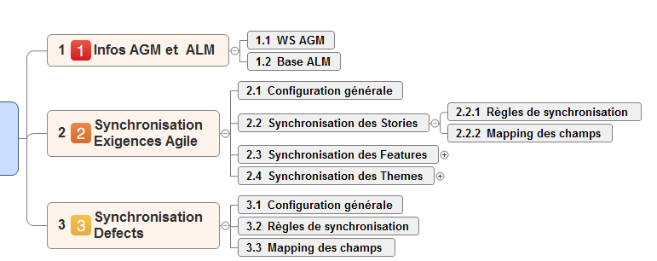
Sommaire

Slide 3
Base ALM et Workspace AGM
1
1
Indiquer les infos de la base ALM
Définir l’emplacement dans le module REQUIREMENT QC/ALM (folder) où seront synchronisés les éléments (Theme, Feature et User Stories :
Ex. = P9999-SYNCHRO_AAR_DONT_MODIFY
Base ALM :???
Workspace AGM : ???
Notes:
3

Slide 4
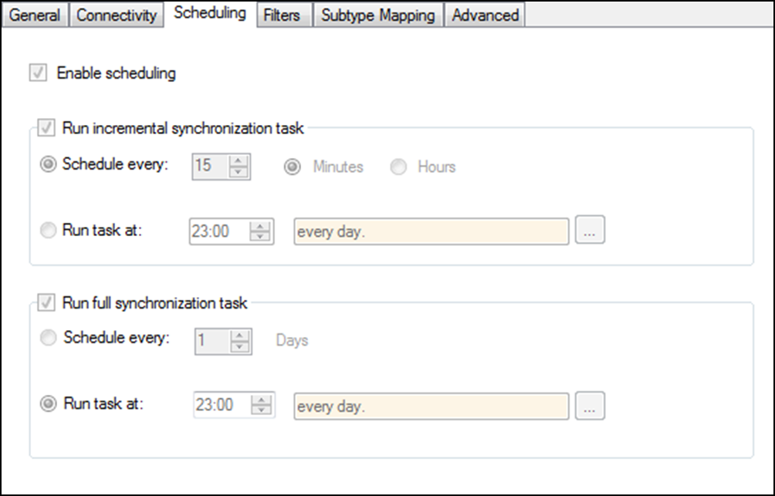
Planification du synchroniser
2.1.a
1
Synchro. Différentielle toutes les 15 minutes
Synchro. Complète toutes les nuit à 23h
Notes:
4

Slide 5
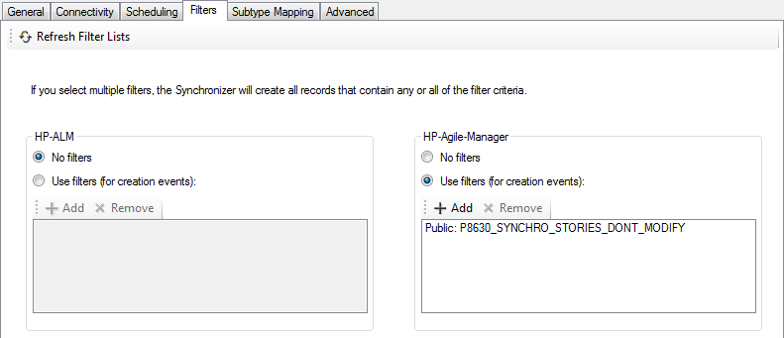
Configuration des filtres
2.1.b
Créer le filtre dans AGM pour ne synchroniser que les stories désirées (stories fonctionnelles uniquement)
…
Nom du filtre public dans AGM : Ex. = P9999_SYNCHRO_STORIES_AAR_DONT_MODIFY
Le filtre dans AGM pour ne synchroniser que les stories fonctionnelles
Notes:
5

Slide 6
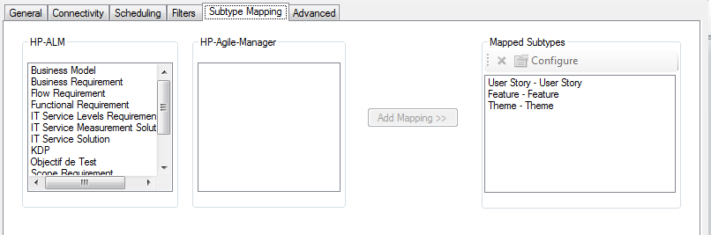
Types d’exigences mappés
2.1.c
Notes:
6

Slide 7
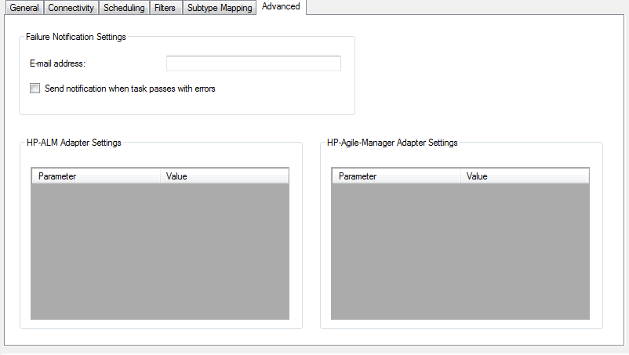
Notification en cas d’erreur :
Pas de notification pour le moment
2.1.d
Notes:
7

Slide 8
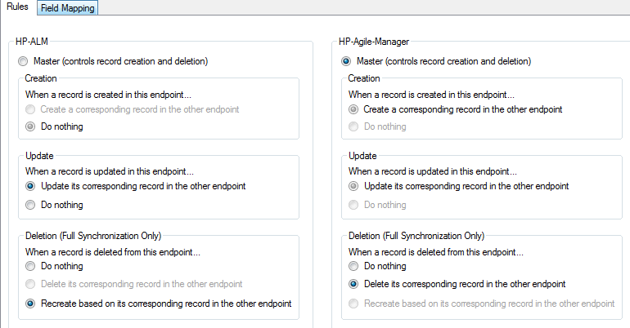
User stories : Règles de Synchronisation
2.2.a
Notes:
8

Slide 9
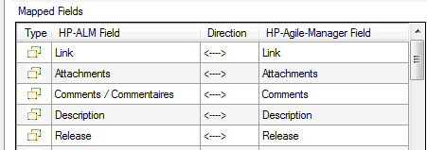
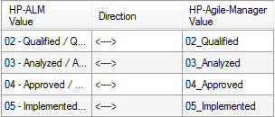
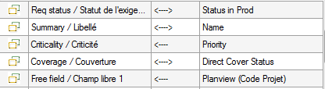



User stories : Mapping des champs
2.2.b
Mapping à Valider par le Scrum Master, le Product Owner et le Test coordinator : si des champs manquent ➔ Contacter Fabienne LESTE-LASSERRE (ou DEFFIME@allianz.fr)
MAPPING
« Req status / « Status
Statut de l’exigence » in Prod »
Release : Doit absolument existée dans AGM et ALM sinon la story ne sera pas synchronisée
Status in Prod : Doit absolument être renseigné à « 01 - Requested » sinon la story ne sera pas synchronisée
Name : Doit être unique sinon la story ne sera pas synchronisée
Champs système
Notes:
9

Slide 10
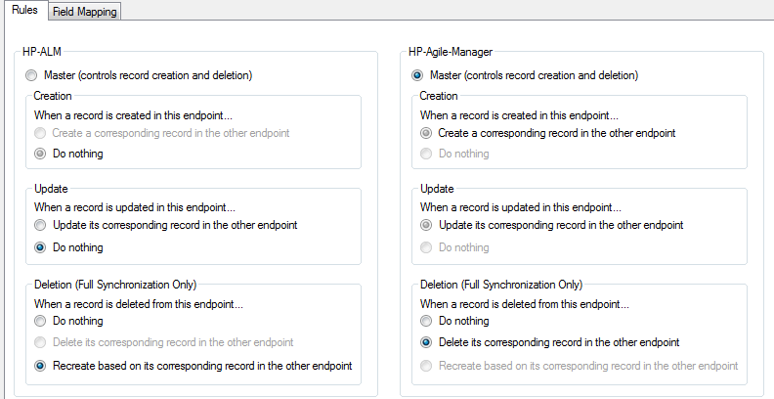
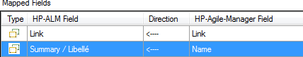
Features : Règles de synchronisation
2.3.a
1
Features : Mapping des champs
2.3.b
Notes:
10

Slide 11
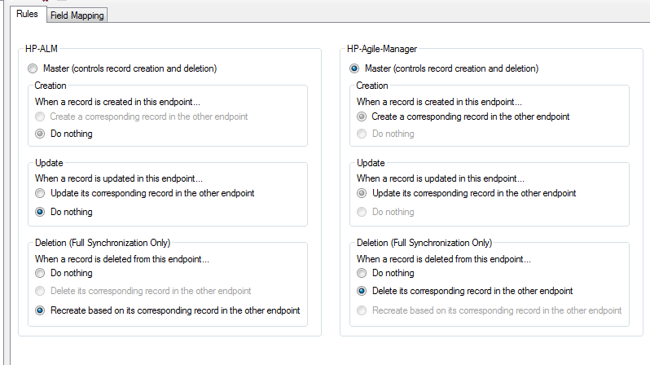
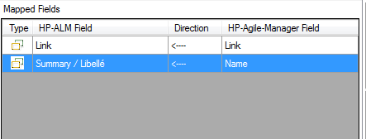
Themes : Règles de synchronisation
2.4.a
1
Themes : Mapping des champs
2.4.b
Notes:
11

Slide 12
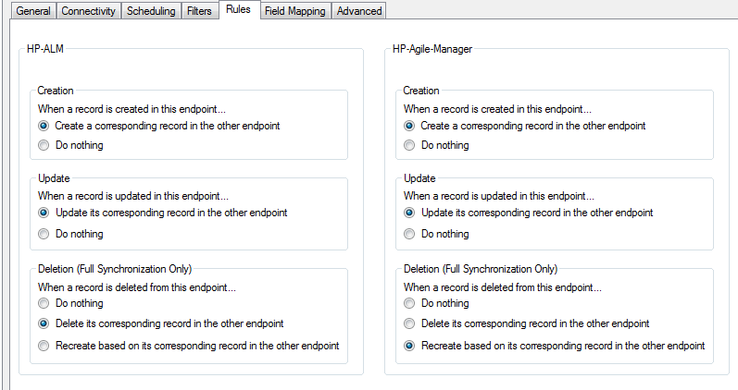
Defects : Règles de synchronisation
3.1
1
Notes:
12

Slide 13
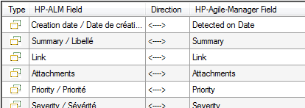
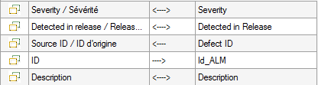
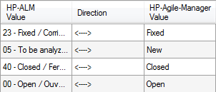
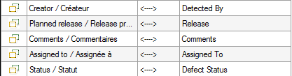

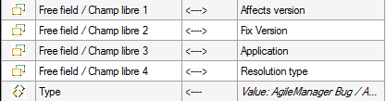
Defects : Mapping des champs
3.2
Mapping à Valider par le Scrum Master, le Product Owner et le Test coordinator : si des champs manquent ➔ Contacter Fabienne (ou DEFFIME@allianz.fr)
Detected in Release : La release doit absolument existée dans AGM et ALM sinon la story ne sera pas synchronisée
MAPPING
« Status / « Defect
Statut » Status »
Planned release : La release doit absolument existée dans AGM et ALM sinon la story ne sera pas synchronisée
Type : Ne sont synchronizées que les defects QC/AM de type « AgileManager Bug / Anomalie AgileManager »
Notes:
13

Slide 14
Historique des versions du document
Version | Date | Author | What has changed since the previous version? | Status
V1.0 | 04/07/2017 | Fabienne Leste-Lasserre | Creating of the document.

